Slide 1
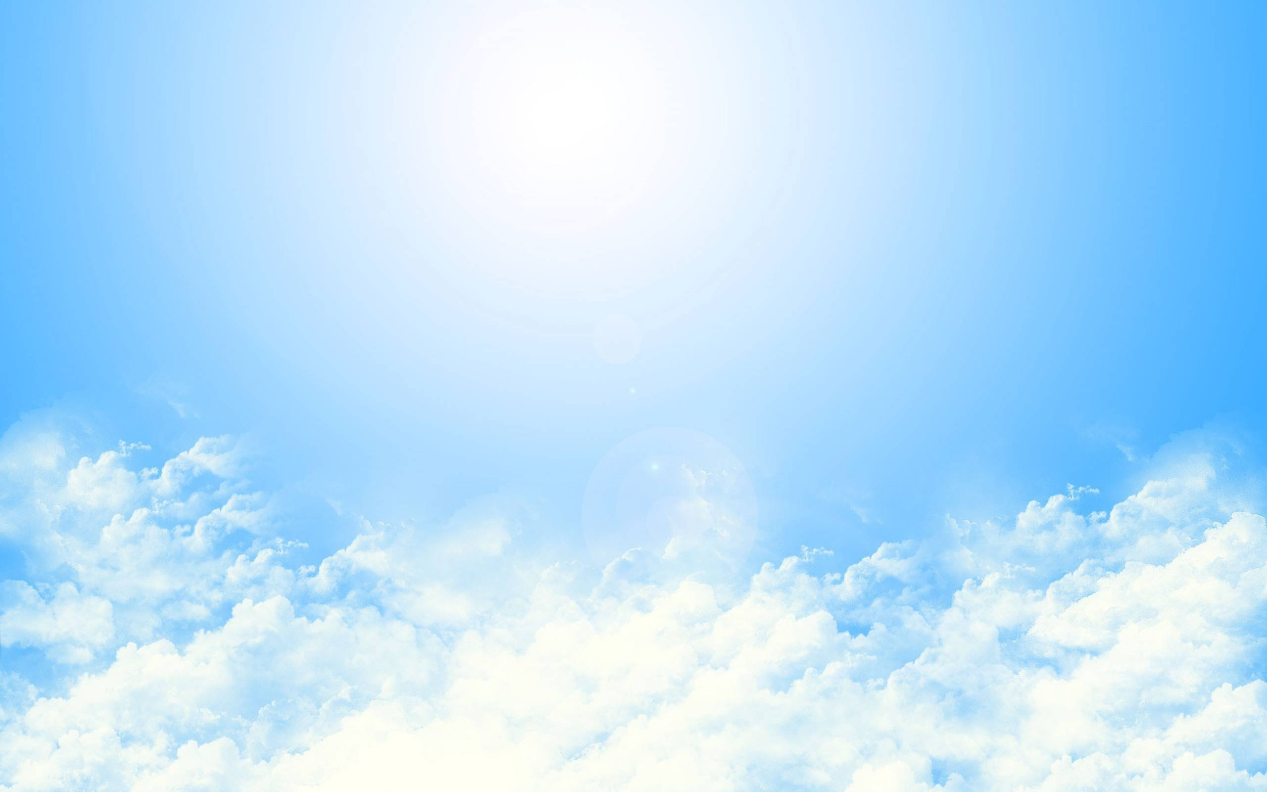
Муниципальное автономное дошкольное образовательное учреждение
"Центр развития ребенка - детский сад № 68 города Благовещенска
«По страницам красной книги»
Воспитатель высшей квалификационной
категории Максимова Е.А.
Благовещенск,
2022 г.

Slide 2
Актуальность:
Наша природа создала много различных творений. Животные и растения занимают в ней особое место. Некоторые люди могут сказать, что животных и растений на Земле очень много, зачем же их охранять? И сами выживут. Но это не так! Многие виды животных и растений из – за жестокие обращения к ним людей совсем исчезли на Земле. А многим сейчас угрожает большая опасность – просто исчезнуть с лица Земли, если им не помочь. Загрязнение рек и морей, вырубка лесов, разрушение мест обитания животных, истребление животных и растений привело к тому, что количество некоторых стремительно снижается, а некоторые находятся на грани вымирания.

Slide 3
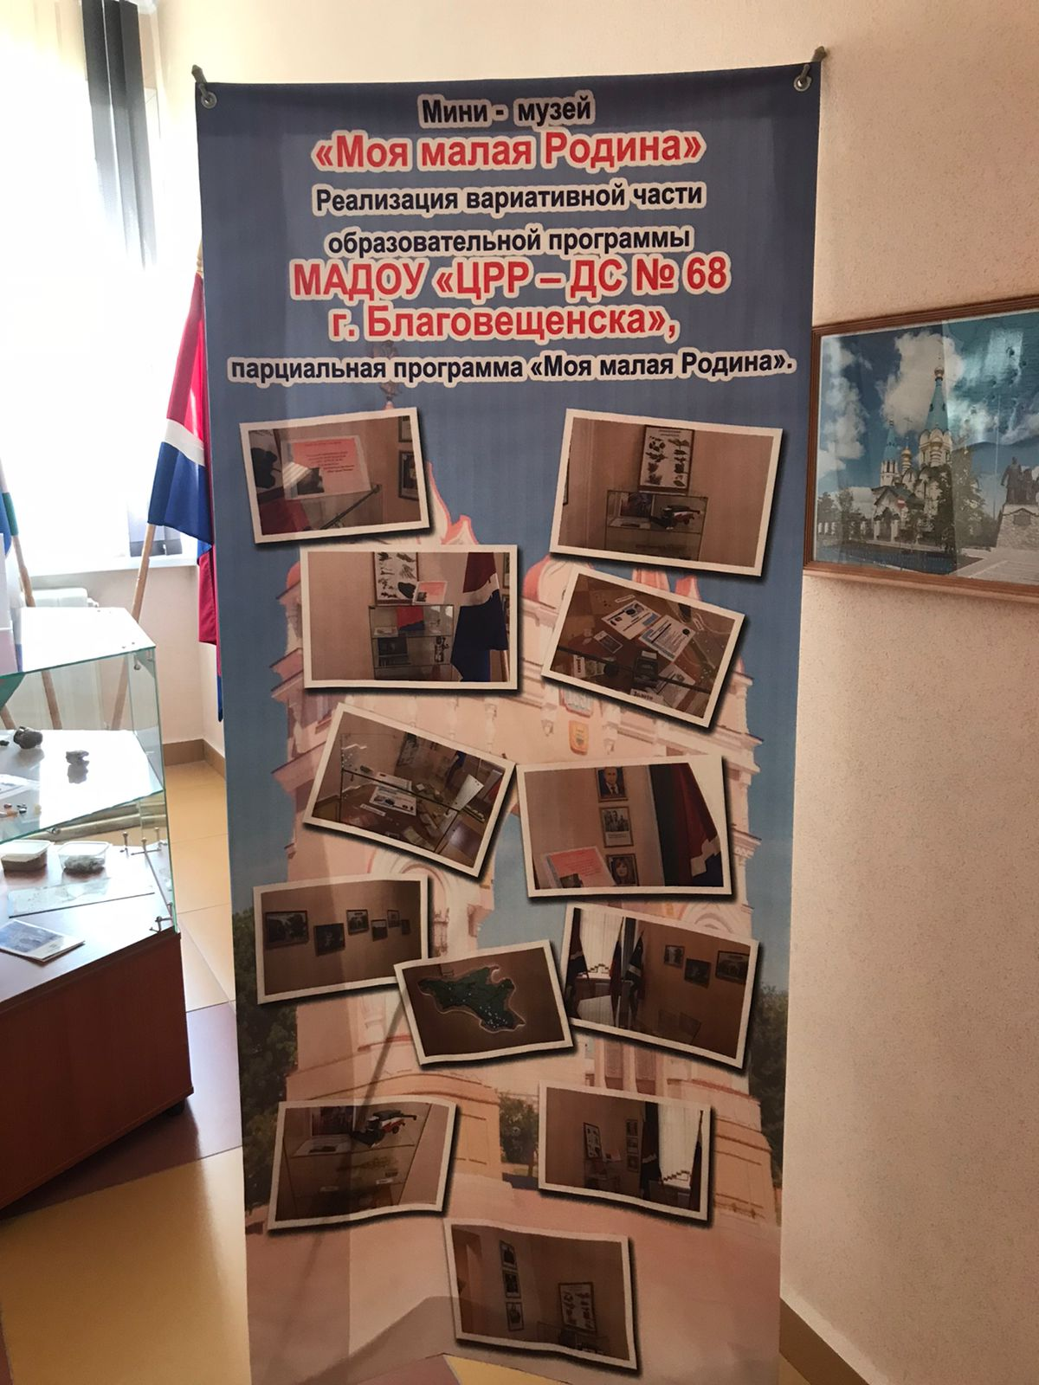

Slide 4
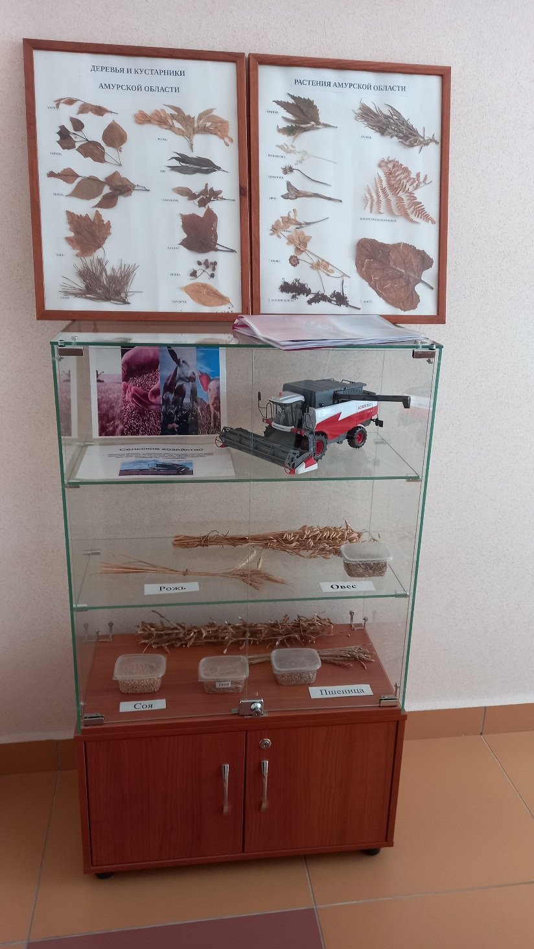
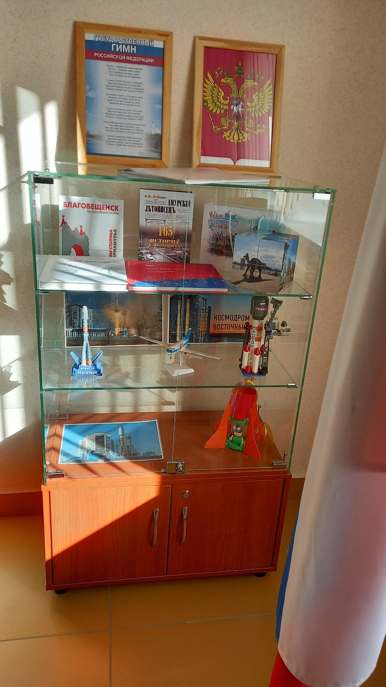

Slide 5
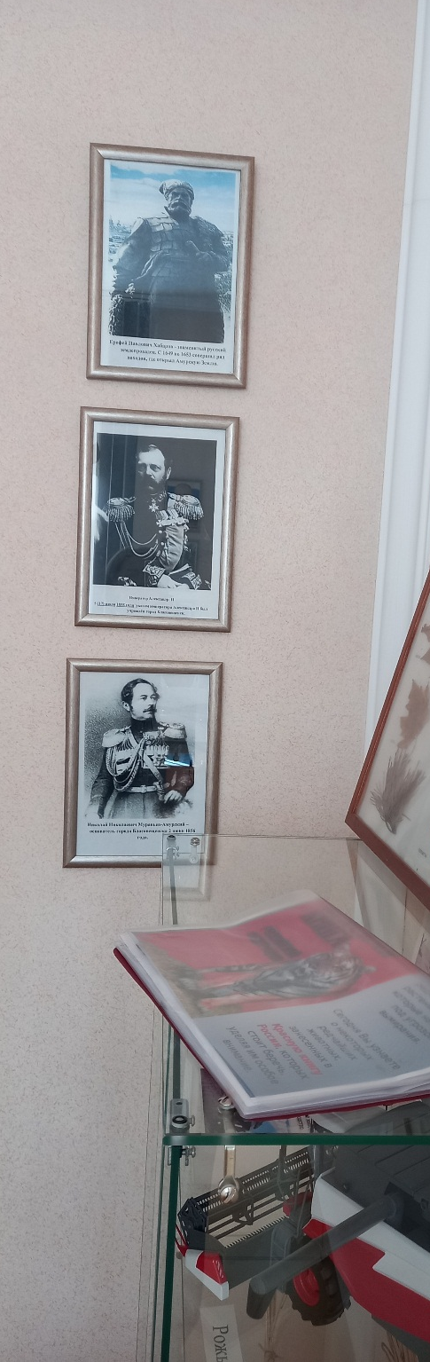
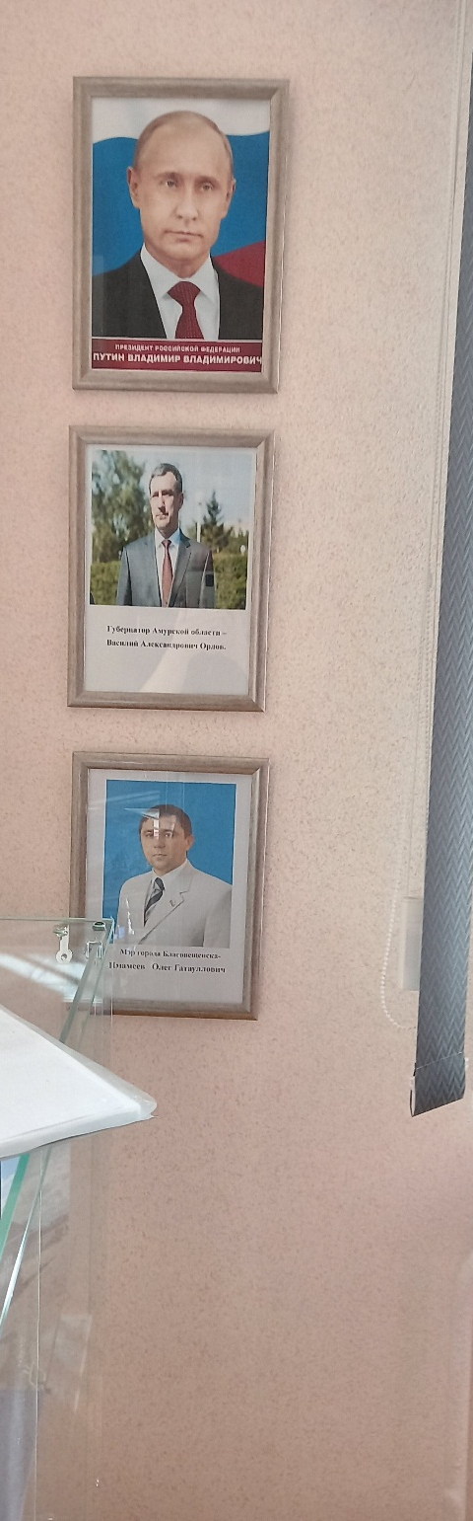
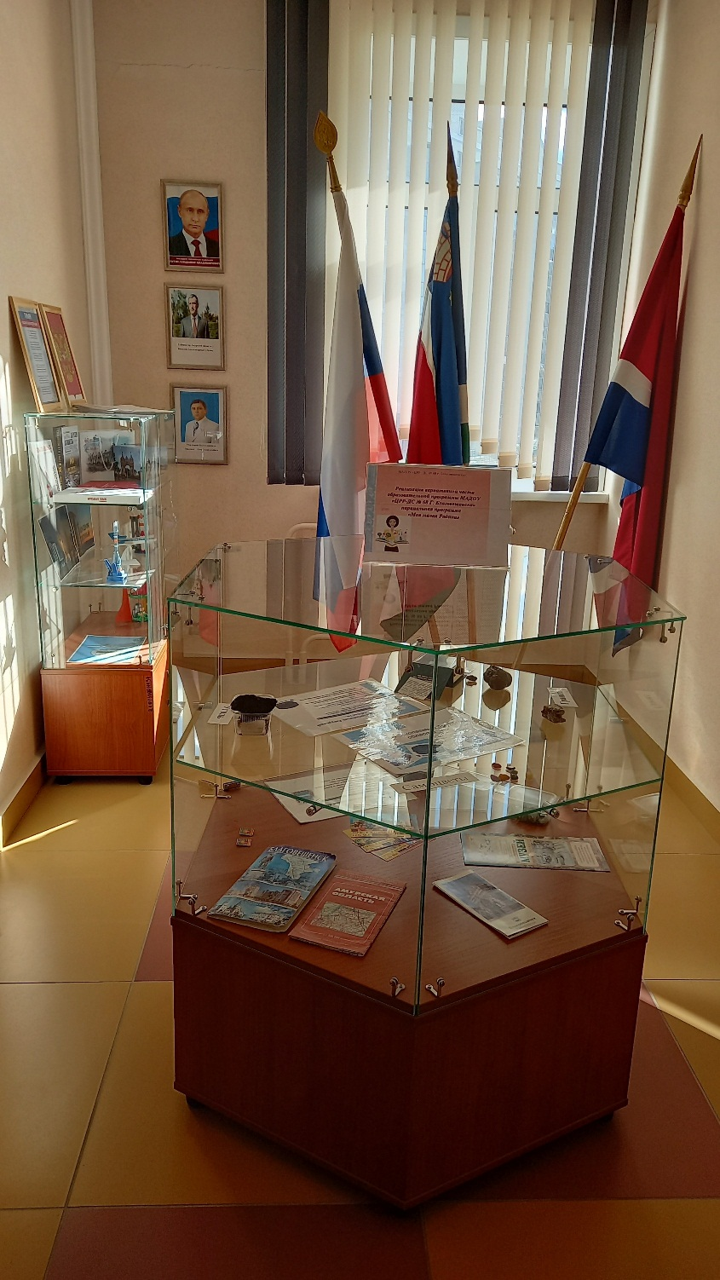

Slide 6
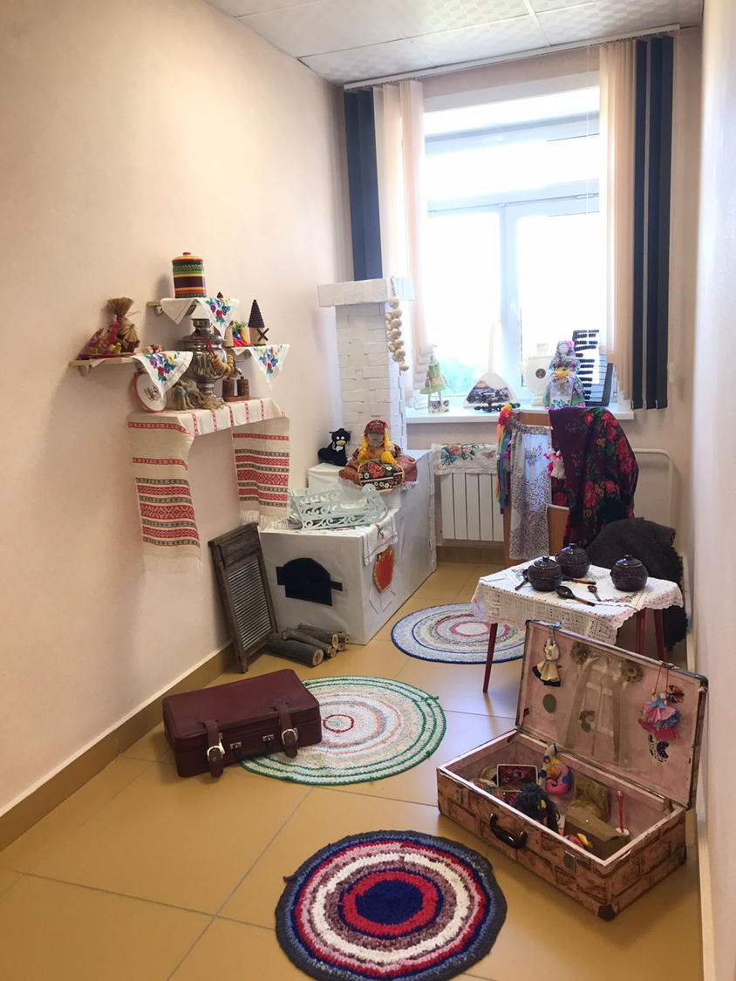
Русская изба

Slide 7
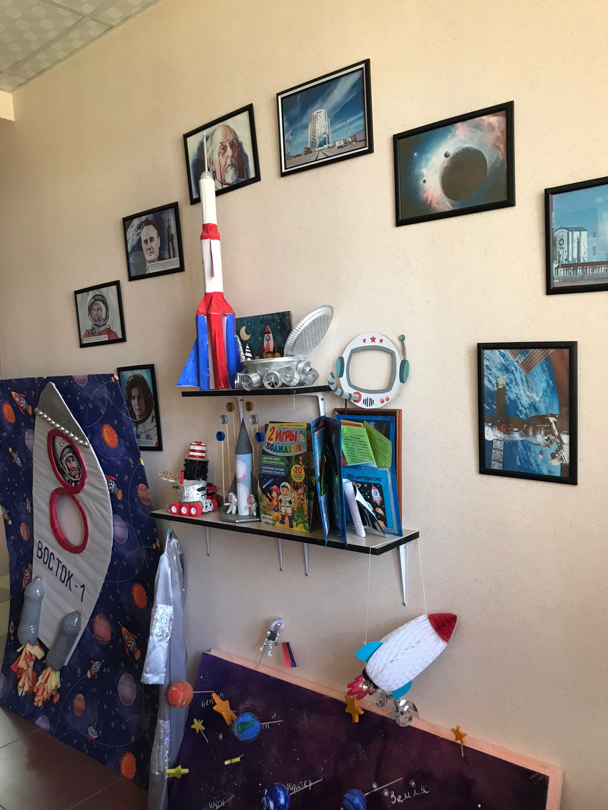
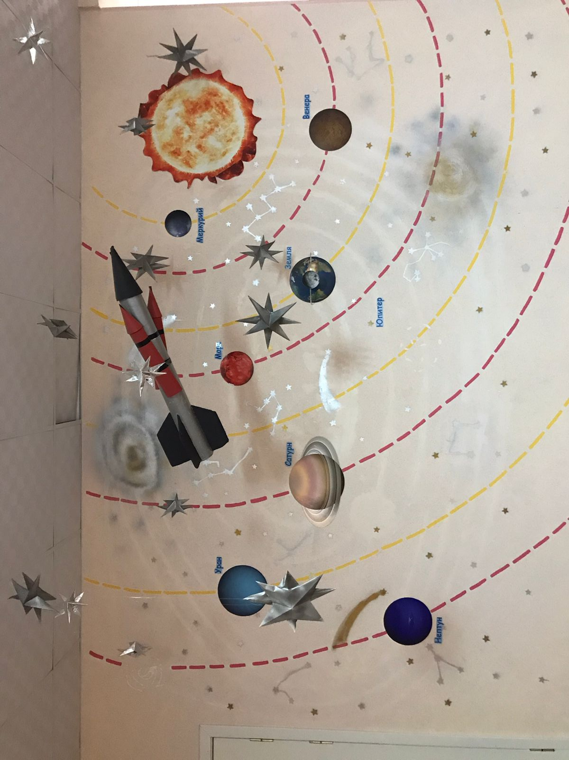
Космос

Slide 8
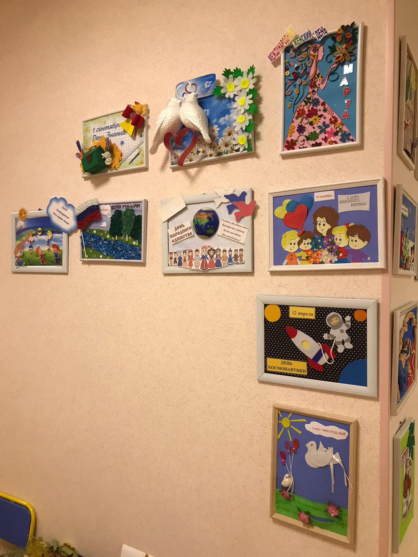
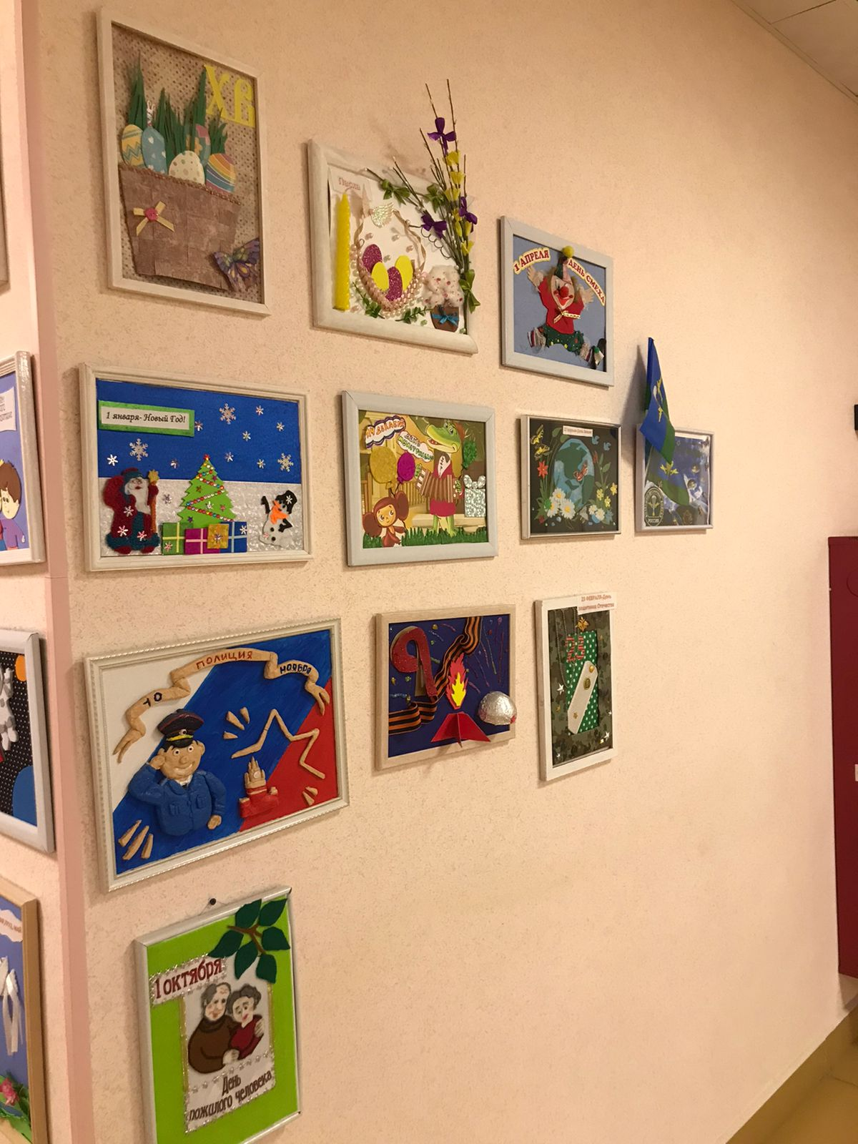

Slide 9
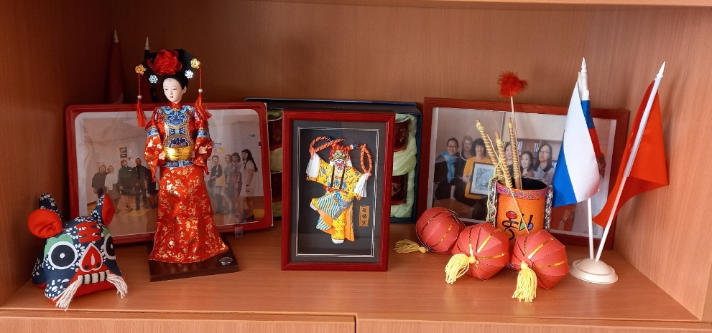
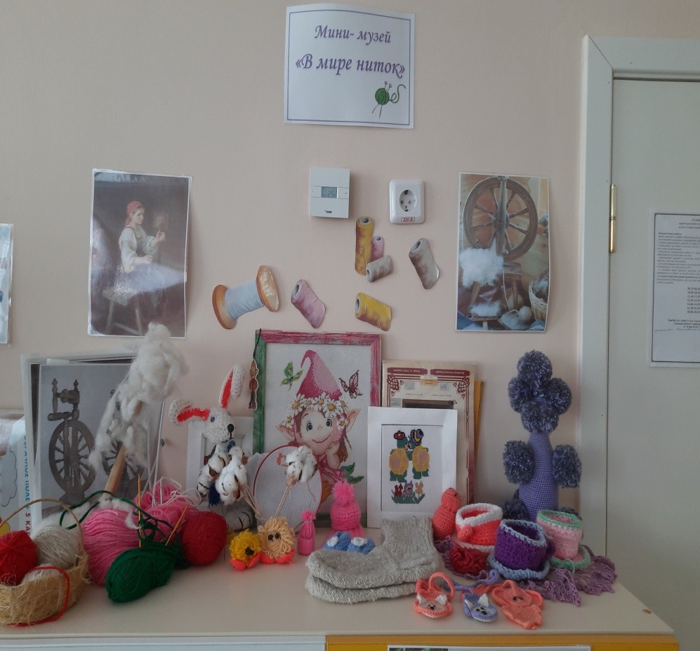
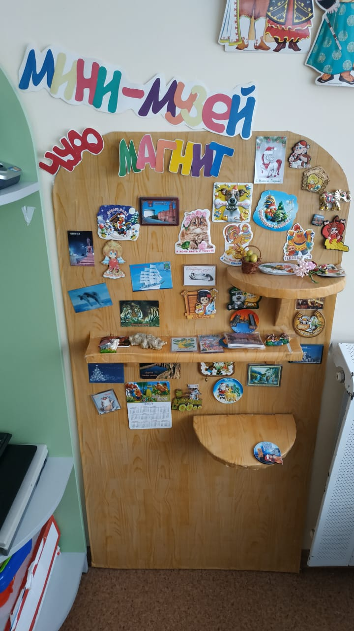
Мини музеи

Slide 10
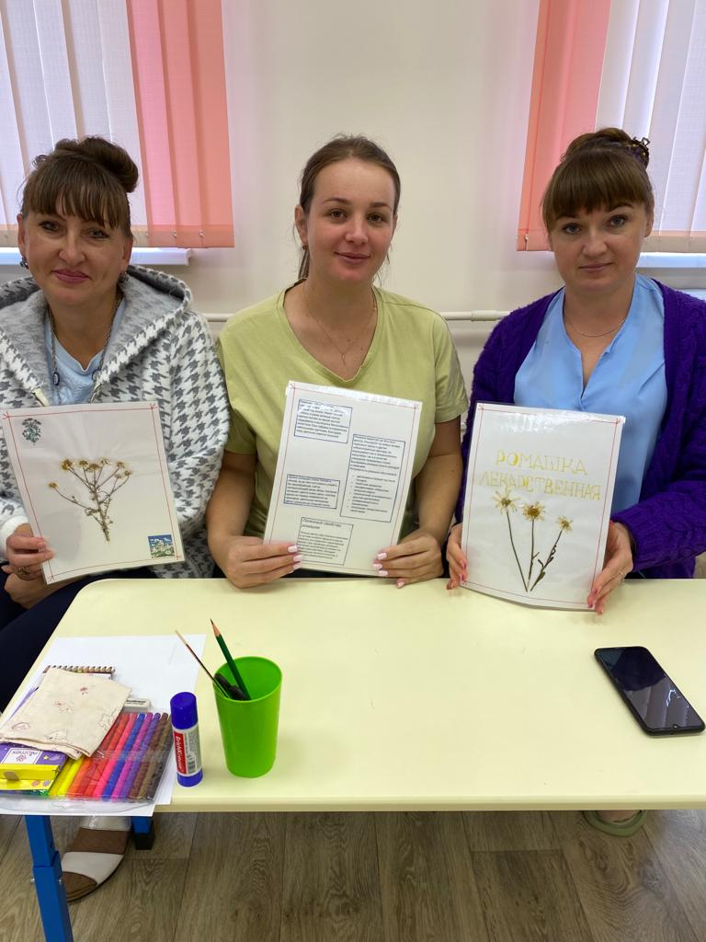
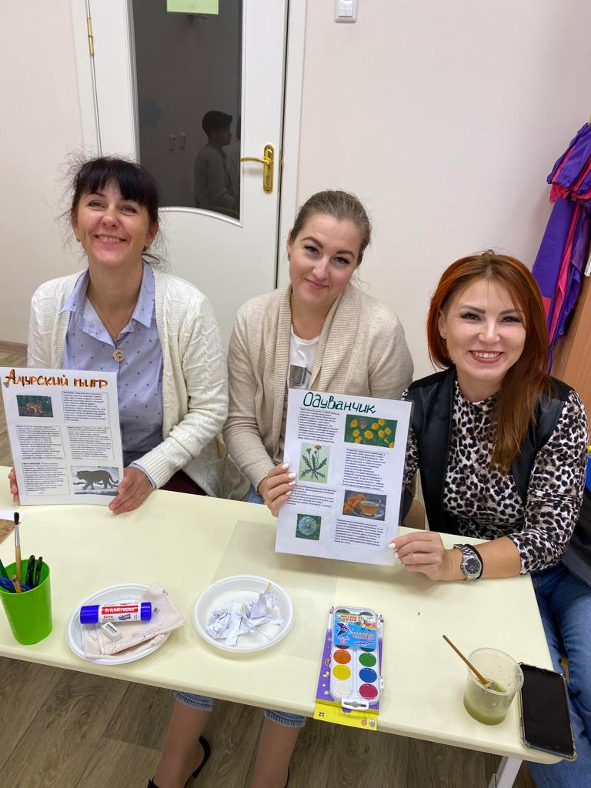
Семинар - практикум

Slide 11
